Slide 1
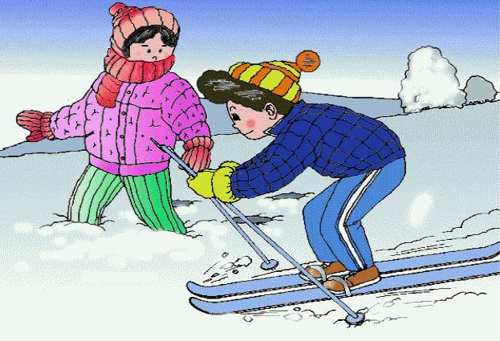
第八章 压强 8.1压力的作用效果

Slide 2

温故知新
 |  | 压力 | 重力
区别 | 符号
 | 方向 | 总是_________________ | 总是_________________
 | 力的性质 |  | 引力
联系
F
G
垂直受力表面
竖直向下
弹力
当物体自然放在水平面上F=G（大小）

Slide 3
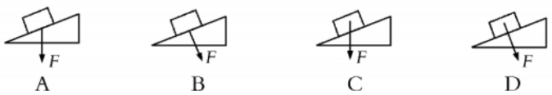
1.下列力的示意图中，能正确反映物体对斜面压力的是（ ）
B
2.如图所示，GA=20N，GB=5N，F=120N，若物体A、B处于静止状态，则墙面受到的压 力是（ ）
A. 20牛 B. 25牛
C. 120牛 D. 145牛
C

Slide 4
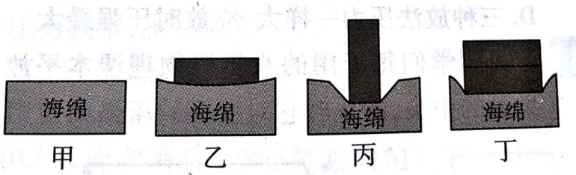
3.在探究“压力的作用效果与哪些因素有关”实验中,小华同学用一块海绵和两块规格相同的长方体砖块做了如图所示的一系列实验,请仔细观察,
(1)压力的作用效果的大小是通过比较___________________来确定。
(2)分析比较图乙和图丙的实验现象，可得出结论：
(3)分析比较图_______和图________的实验现象,可以得出结论：
(4)该实验运用的实验方法是：______________、 。
(5)对比丙、丁两图，得出压力作用效果与压力大小无关。你认为是否
正确，并叙述理由:________________________________________。
没有控制受力面积不变
海绵的凹陷程度
受力面积
一.当压力相同时，______________越小，压力的作用效果越明显。
乙
丁
压力
二.当受力面积相同时，_______越大，压力的作用效果越明显。
转换法
控制变量法

Slide 5


三、压 强（p）
表示压力的作用效果。
1.公式：
N
m²
2.单位：
帕斯卡
简称：
帕
符号：
Pa
1Pa物理意义
每平方米上受到的压力是1N

Slide 6
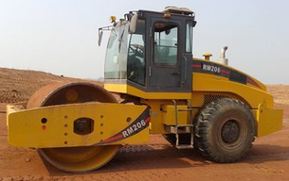
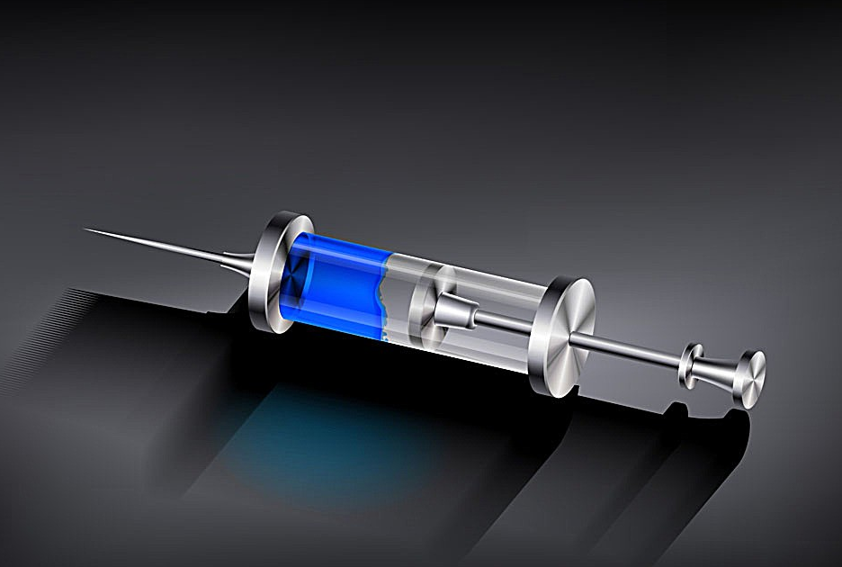
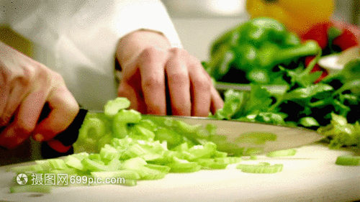
4.增大压强、减小压强的方法。 zx``x````k
增大压力
1.增大压强
减小受力面积

Slide 7
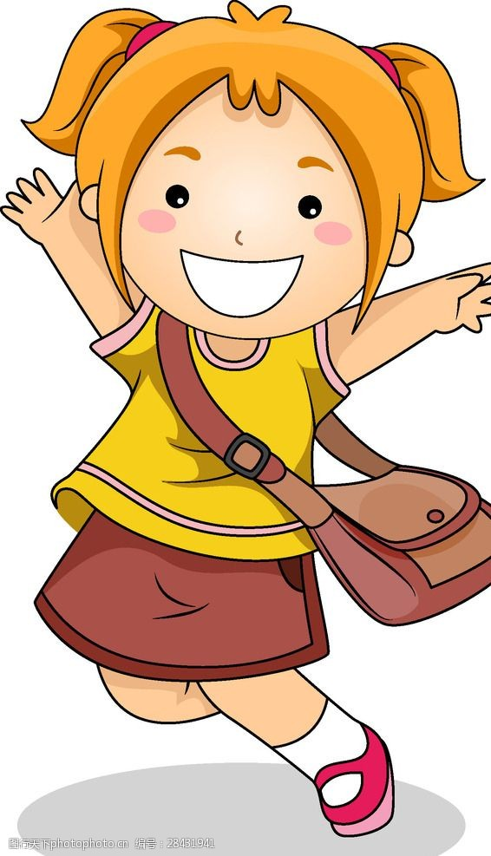
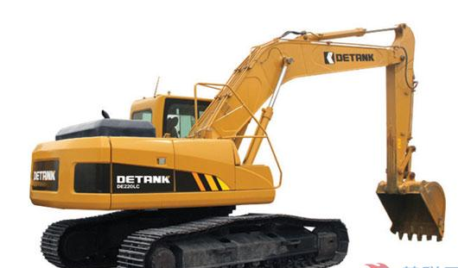
减小压力
2.减小压强
增大受力面积

Slide 8




如图所示的四个实例中，属于增大压强的是（ ）
A.滑雪板的面积较大 B.书包的背带较宽
C.切果器的刀片很薄 D.坦克的履带很宽大
C

Slide 9
五.压强的计算：
例题1.某人重600N,每只脚接触地面的面积为200cm²,自然站立在60m²的水平冰面上时，对冰面的压力为？压强为？
行走时对冰面的压强为？
某沼泽地能承受的压强为2x10⁴Pa,若不想陷入沼泽，此人与沼泽地的接触面积至少为m²？

Slide 10
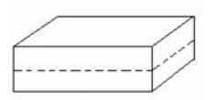

1.一块方砖放在水平地面上，若沿水平方向切去1/2则剩余的砖对地面的（ ）
A.压力不变、压强不变
B.压力减半，压强减半
C.压力不变，压强减半
D.压力减半，压强不变
2.一块方砖放在水平地面上，现将其沿图所示虚线切去1/2，则剩余砖块对地面的（ ）
A.压力不变，压强不变
B.压力减半，压强减半
C.压力不变，压强减半
D.压力减半，压强不变
B
压力减半，受力面积不变
压强减半
D
压力减半，受力面积减半
压强不变

Slide 11
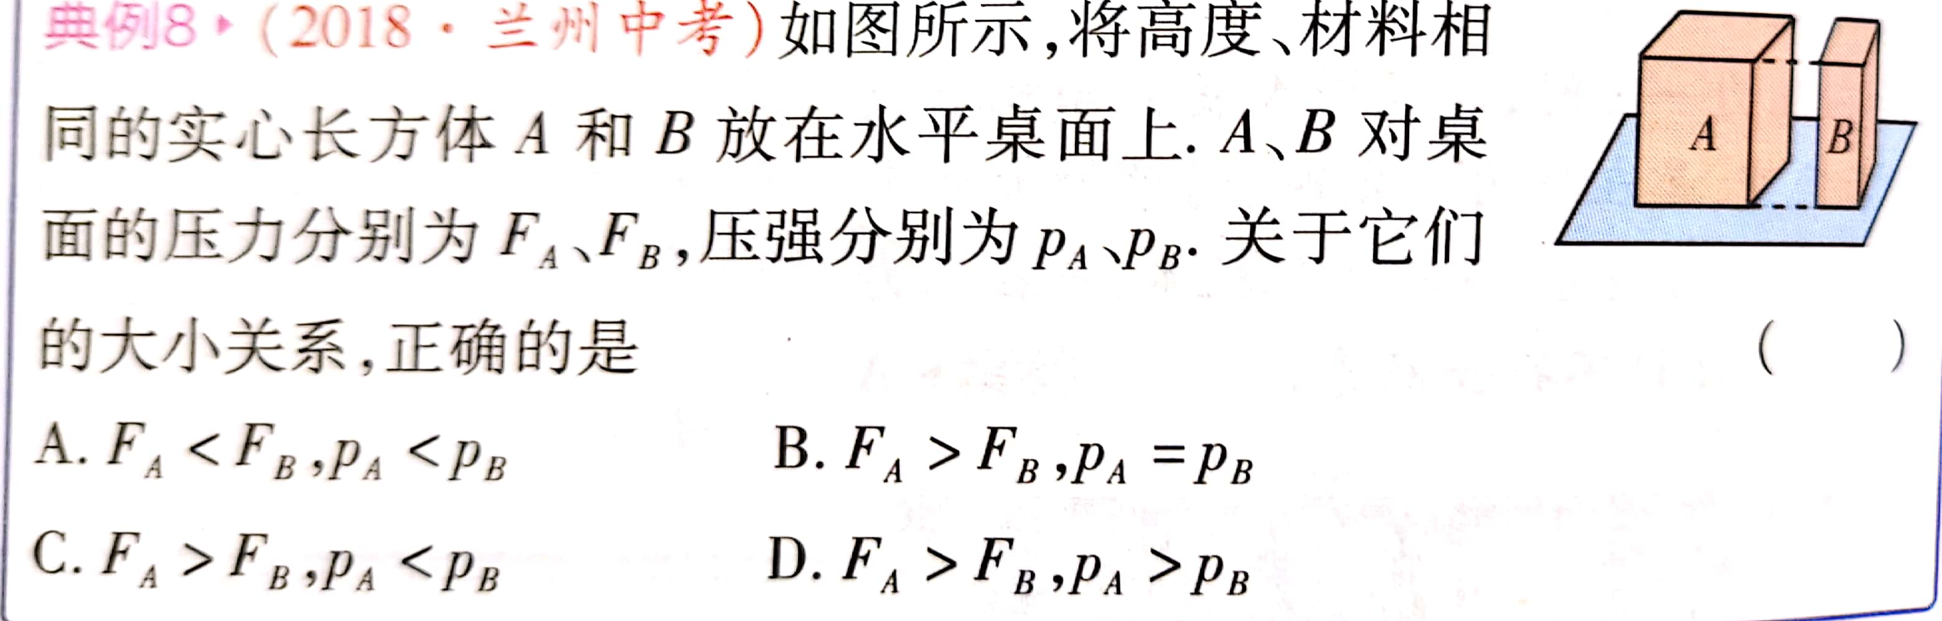
推导公式：

Slide 12
课堂总结：
一、压力 垂直作用在物体表面上的力。
1.作用点：
在受力物体的表面。
2.方向：
垂直于受力面，且指向受力物体。
二、压力的作用效果
(1)当受力面积（S）相同时，_______越大，压力的作用效果越明显；
(2)当压力(F)相同时，______________越小，压力的作用效果越明显。
三、压强
Pa
四、增大压强、减小压强的方法。 zx``x````k

